Slide 1

“Descubrimiento” y conquista de América
La conquista y colonia del continente

Slide 2

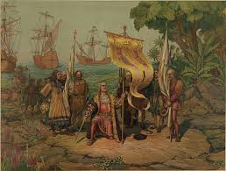
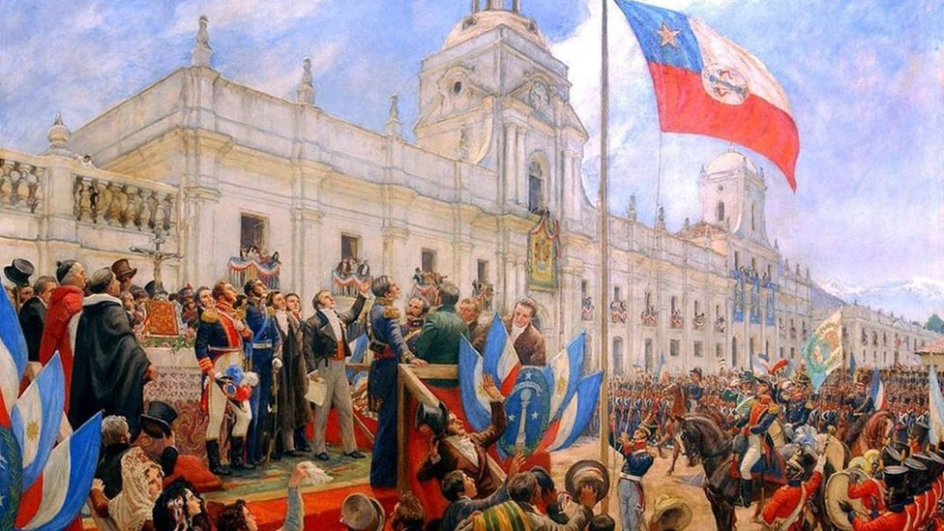
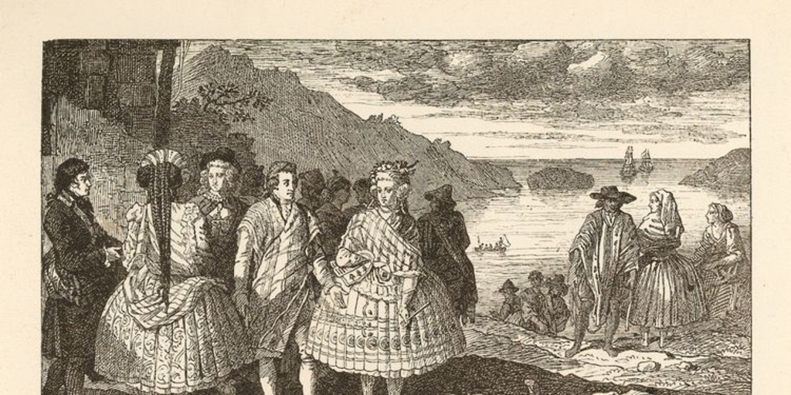
Guía de aprendizajes
Choque de “dos Mundos”
Independencia y nuevos ideales
Conquista y colonización

Slide 3
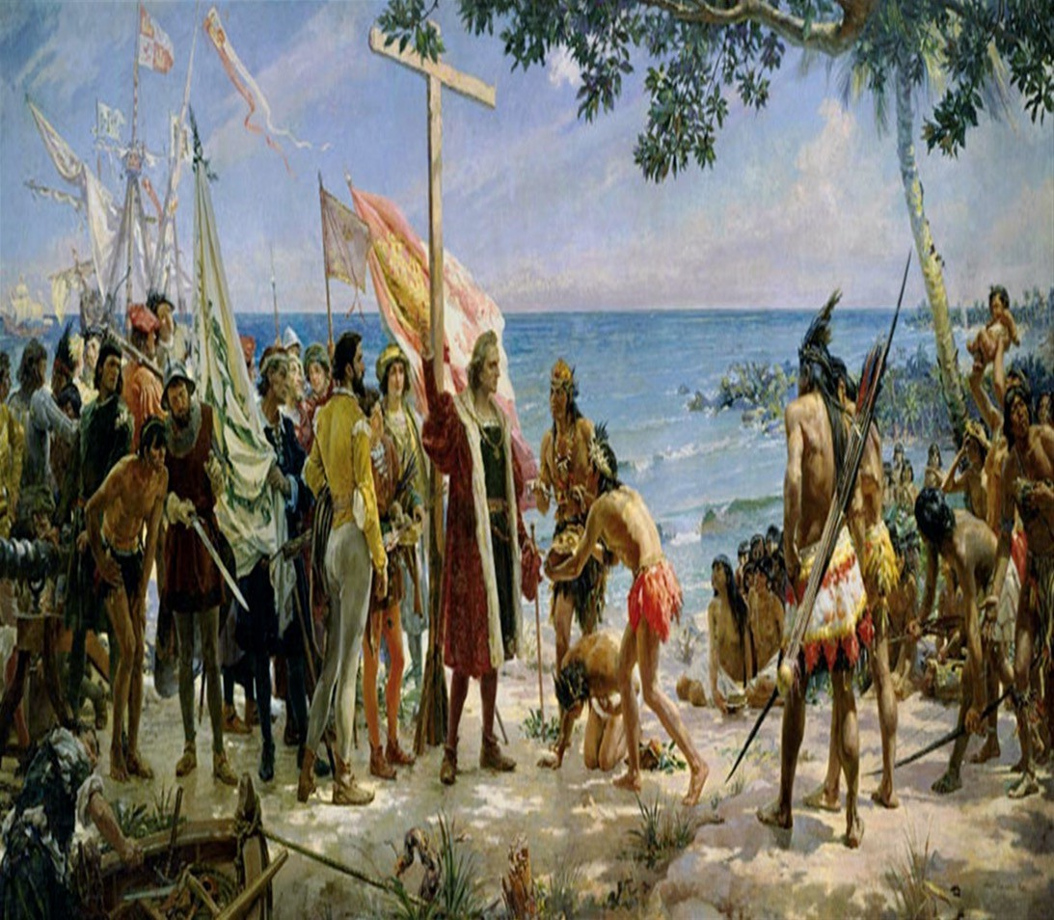
Descubrimiento de América
¿Qué símbolos puedes identificar en esta imagen?
¿Qué crees que nos está mostrando esta pintura?

Slide 4

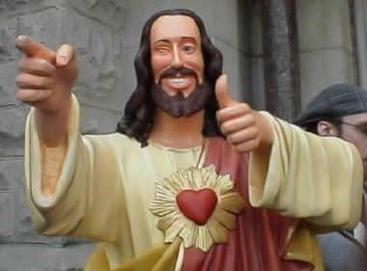
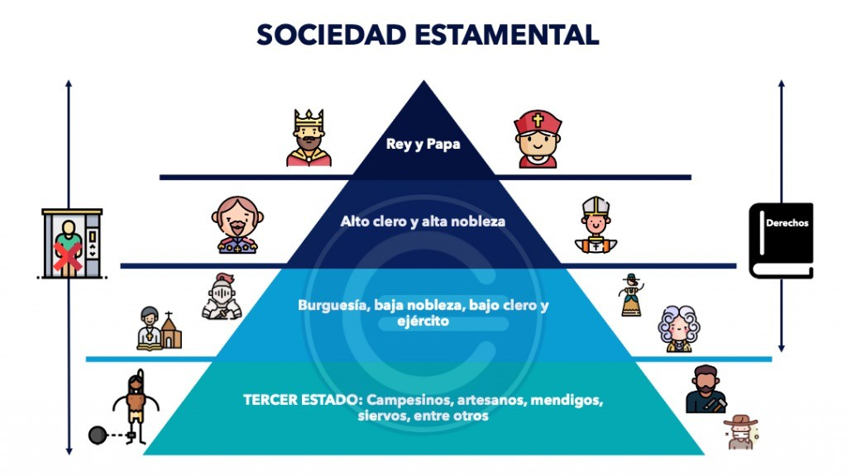
¿Que pasaba en Europa en este siglo?
Edad Media
Este periodo se caracteriza por el Teocentrismo (Dios es el centro de todo).
Monarquía fundamentada en Dios
Sociedad estamental.
Feudalismo. Lo que provocaba un fuerte vinculo del hombre con la tierra.
Se consolidaron los burgueses, con ellos se revitaliza el comercio y surgia la necesidad buscar nuevas rutas para comerciar y buscar nuevos lugares para obtener materias primas.
La Edad Media comenzó con la caída del Imperio Romano y finalizó con el descubrimiento de América (descubrimiento como catalizador histórico)

Slide 5
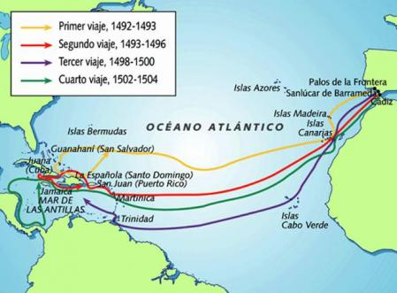
Entonces…
Debido a la búsqueda de nuevas rutas comerciales y al expansionismo imperialista los “adelantados” y las empresas de conquista coincidieron el continente Americano.
El 12 de octubre de 1492 un grupo de españoles liderados por el Genovés Cristóbal Colón llegó a una isla llamada Guanahani después de cruzar el océano Atlántico. Aunque ellos pensaron que estaban en las Indias (en Asia) en realidad habían "descubierto" un nuevo continente América.

Slide 6

Características de la conquista
Se situó en la Época Moderna (Periodo dominado por la razón y la ciencia, donde resultan el capitalismo, se constituyen estados nacionales y se producen descubrimientos geográficos).
Mercantilismo: Modelo pre-capitalista que se centra en la
acumulación de metales preciosos (Centrándose en la extracción de metales preciosos).
Evangelismo: Con la modernidad la religión tomó un rol
“civilizador” y educativo.
Colonización: Proceso en el que una potencia se instala en territorios para hacer uso de sus recursos por medio de la subyugación (dominar de manera violenta o poderosa) de la población local.

Slide 7
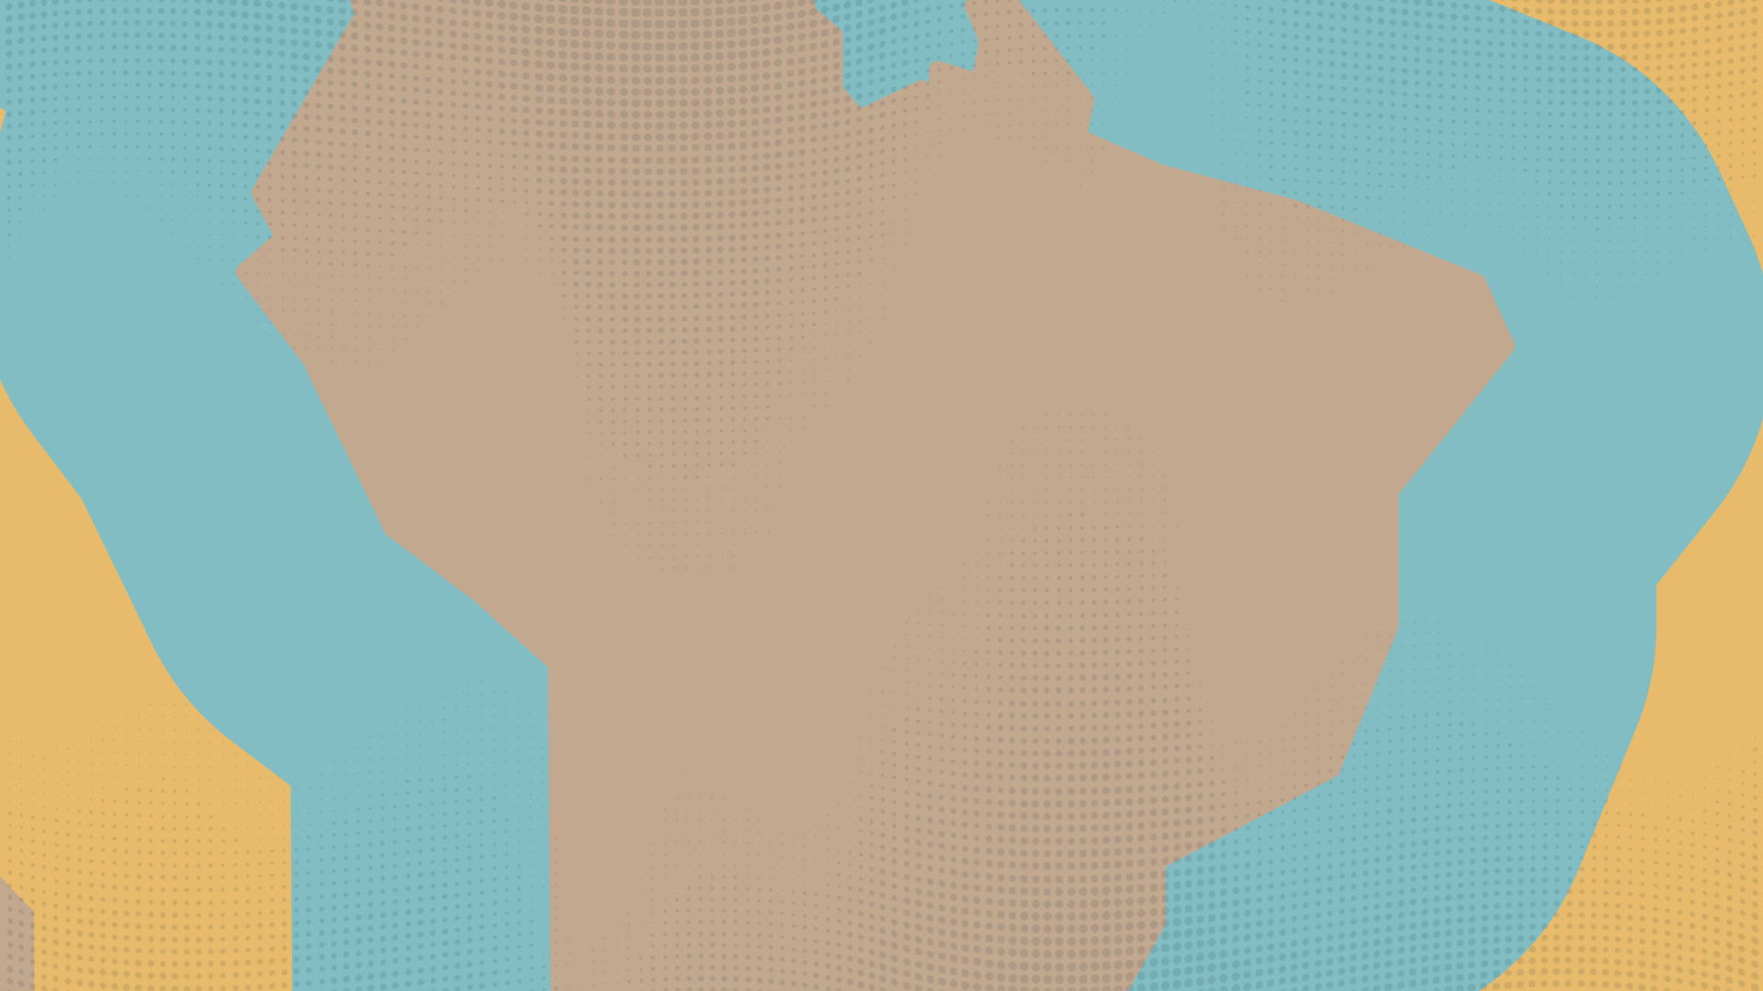
¿Cómo eran las sociedades indígenas al momento de la conquista?

Slide 8
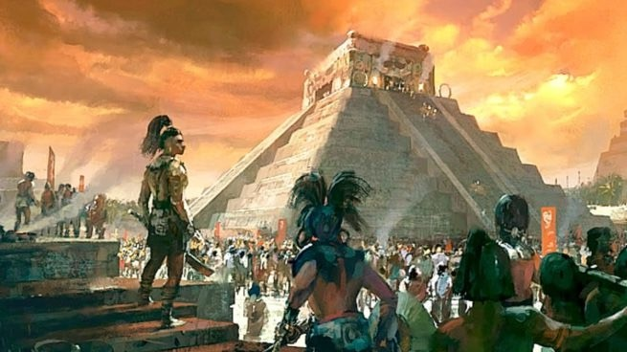
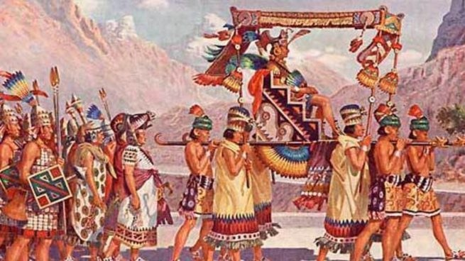
Sociedades indígenas americanas
Encontramos sociedades altamente diversas (cultural, social, políticamente).
Distintos niveles de desarrollo (desde imperios hasta pequeños grupos).
Diversidad de creencia y cultos (monoteístas y politeístas).
Grandes construcciones y ciudades.
Agricultura especializada según sectores (sistema de terrazas y chinampas -siembra en el agua-
Sociedades estratificadas.

Slide 9
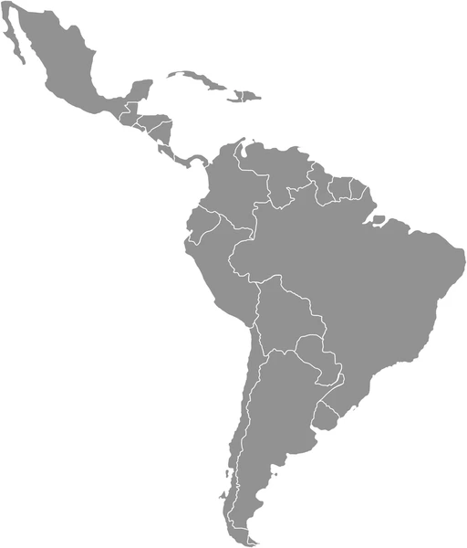
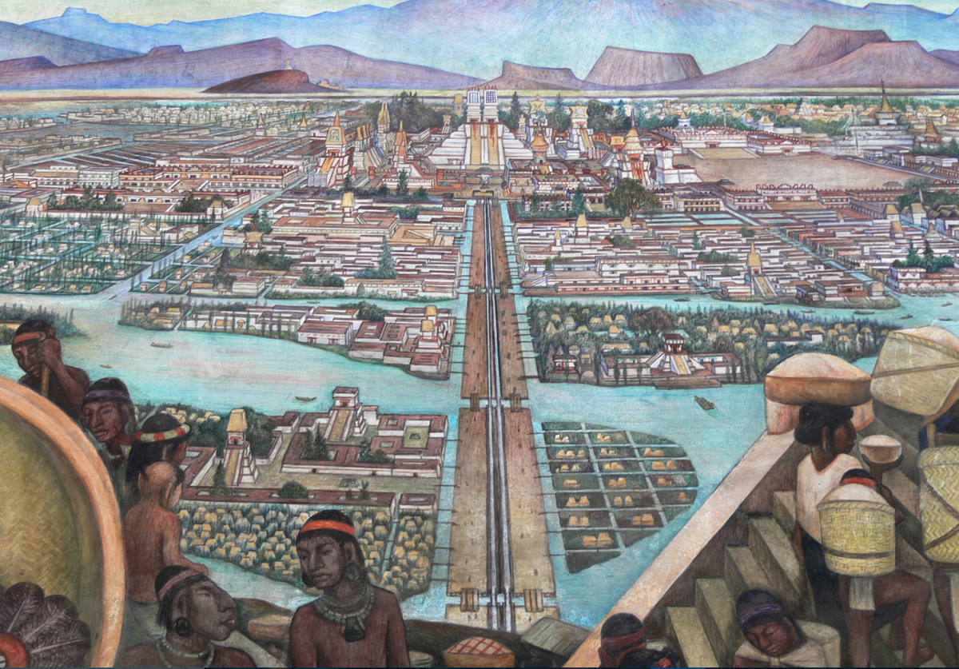
Territorio americano
Tenochtitlán

Slide 10
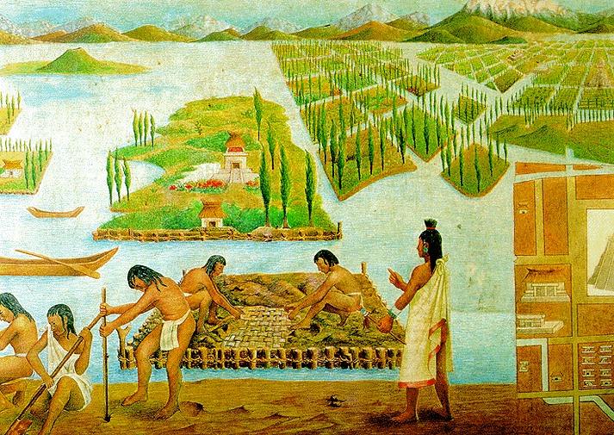
Chinampas

Slide 11
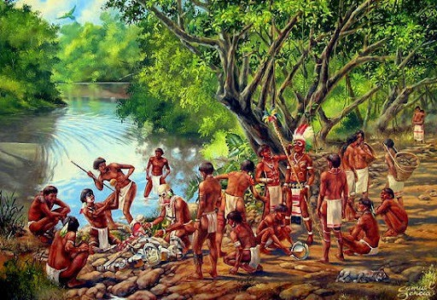

¿Cómo se trata al “otro” desconocido?
Choque cultural:
Lengua
Religión
Flora y fauna
Vestimenta
Debido a estas diferencias se considera a los habitantes americanos como seres inferiores (con respecto a los europeos), esto dará paso a un proceso de deshumanización de lo indígena , pues estos consideraban la desnudez corpórea como un reflejo de una desnudez de “alma”

Slide 12
¿Crees que en la actualidad puedes evidenciar alguna herencia de la conquista?

Slide 13
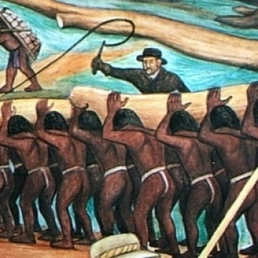
Fuente n°1
“Propagar la religión presupone que uno considere a los indios como sus iguales (ante Dios). Pero, ¿y si no quieren dar sus riquezas? Entonces habrá que someterlos, militar y políticamente, para poder quitárselas a la fuerza; dicho en otras palabras, colocarlos, esta vez sí desde el punto de vista humano, en una posición de desigualdad (de inferioridad)” (Todorov, 1982, p. 53).
¿Qué nos quiere decir el autor?
¿Qué ideas puedes destacar de esta cita?

Slide 14
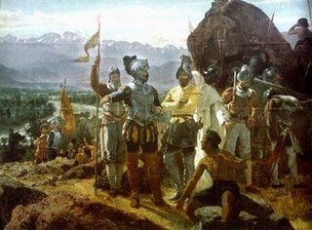
Si no lo hicieres o en ello dilación maliciosamente pusieres, os certifico que con la ayuda de Dios entraré poderosamente contra vosotros y os haré guerra por todas las partes y maneras que tuviere y sujetaré al yugo y obediencias de la iglesia y de sus Altezas y tomaré vuestras personas y las de vuestras mujeres e hijos y los haré esclavos y como tales los venderé y dispondré de ellos como su Alteza mandare, y os tomaré vuestros bienes, y os haré todos los males y daños que pudiere como a vasallos que no obedecen y que no quieren recibir a su señor y le resisten y contradicen y protesto de los muertes y daños que de ellos se registraren serán a culpa vuestra y no de sus Altezas ni mía, ni de estos caballeros que conmigo vinieron y de como lo digo, requiero, pido al presente Escribano que me lo de como testimonio firmado y a los presentes ruego que de ello sean testigo.
Requerimiento, 1512.
Fuente n°2
(...)Por ende, como mejor puedo os ruego y requiero que entendáis bien lo que he dicho, y toméis para entenderlo y deliberar sobre ello el tiempo que fuere justo y reconoscais a la Iglesia por Señora y Superiora del universo mundo y al sumo pontífice llamado Papa en su nombre y al Rey y la Reina nuestros señores en su lugar como Superiores y Señores y Reyes de esta isla y tierra firme por virtud de la dicha donación y consentíais en ese lugar a que estos padres religiosos o declaren los susodichos.
Si así lo hicieres te ha de ir bien y aquello a que estas obligado, y sus altezas en su nombre los recibirán con todo amor y caridad, los dejarán vuestras mujeres hijos y haciendas libres, sin servidumbre, para que de ellas y nosotros hagáis libremente lo que quisieres y por bien tuvieres y no os compelerán a que tornéis cristianos, salvo si vosotros informados de la verdad quisieres convertir a la religión católica como lo han hecho casi todos los vecinos de estas islas y además de esto su Alteza dará muchos privilegios y exenciones que gozarán muchas veces..

Slide 15
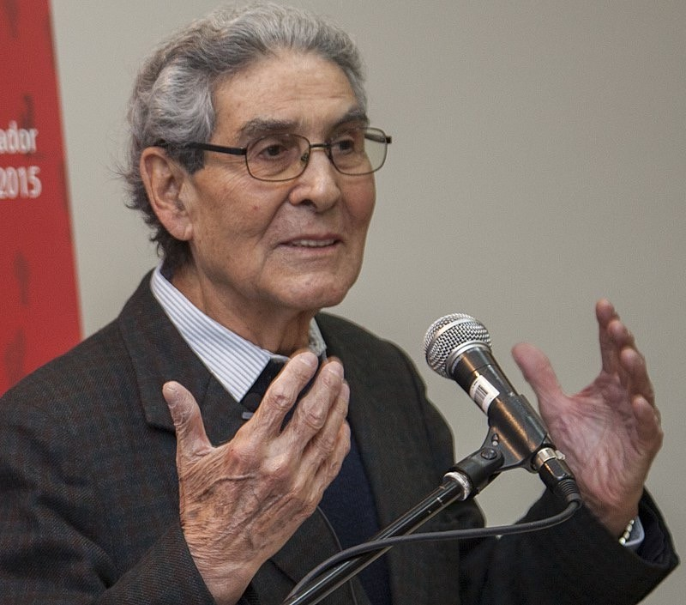
En América, la idea de raza fue un modo de otorgar legitimidad a las relaciones de dominación impuestas por la conquista. La posterior constitución de Europa como nueva identidad después de América y la expansión del colonialismo europeo sobre el resto del mundo, llevaron a la elaboración de la perspectiva eurocéntrica de conocimiento y con ella a la elaboración teórica de la idea de raza como naturalización de esas relaciones coloniales de dominación entre europeos y no-europeos. Históricamente, eso significó una nueva manera de legitimar las ya antiguas ideas y prácticas de relaciones de superioridad/inferioridad entre dominados y dominantes (p.3). Aníbal Quijano (Quijano (2000 ) La colonialidad del poder, eurocentrismo y América Latina.

Slide 16
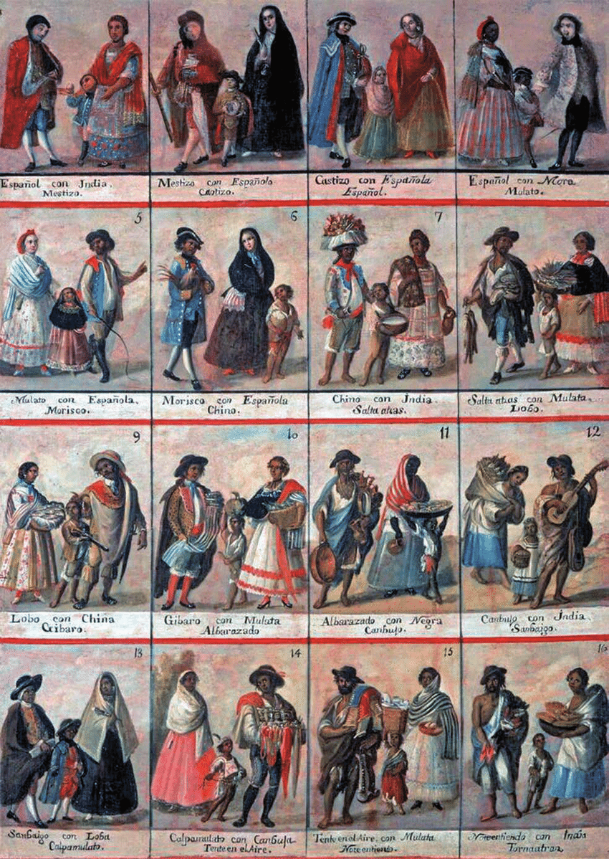
cuadros de castas, idea española (borbona) de ordenar las razas luego del mestizaje masivo

Slide 17
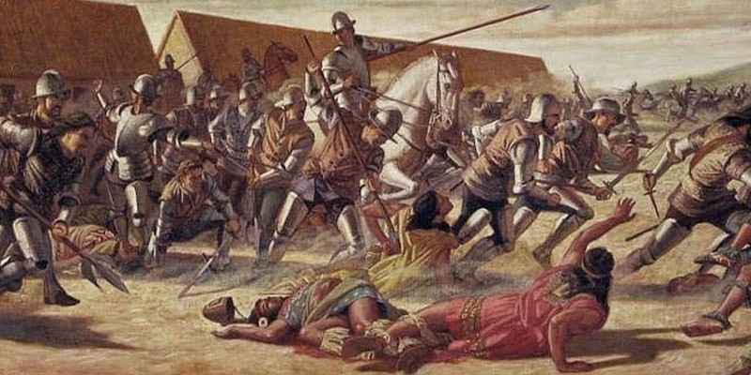
La conquista espiritual
La conquista no solo será de tipo territorial, también existe una conquista de tipo espiritual. Todo esto vendrá acompañado de la llegada de españoles letrados en conjunto a las instituciones encargadas de representar a la corona española., que ordenarán este nuevo espacio colonial

Slide 18
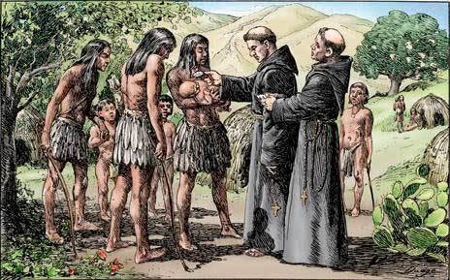
Ordenamiento colonial
Conformación de la República de indios.
Con la llegada de la órdenes religiosas, se tendrá más conciencia sobre el “sufrimiento indígena”
La conquista espiritual se realizará desde las élites indígenas (ej. matrimonios entre indígenas y españoles).
Con las expediciones de Jesuitas, Carmelos y otras órdenes clericales se crearon registros de formas de vida, orden y así estas culturas (ágrafas en su mayoría) comienzan a tener registros.
Nuevos centros de poder y la creación jurídica de las diferencias entre el patronato y la administración (Gobernaciones, Capitanías Generales y Gobernadores).

Slide 19
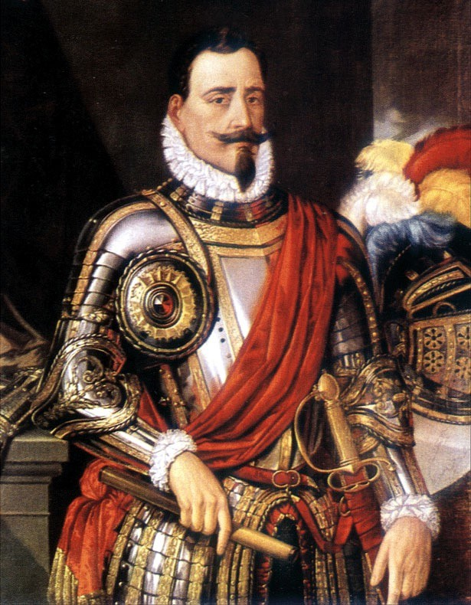
La figura del “conquistador”
El conquistador tenía derechos y obligaciones:
- Derechos:
Asumir la gobernación del reino.
Obtener un porcentaje de las riquezas
encontradas.
Disponer de los recursos económicos con respecto
a la repartición de tierras y encomiendas entre los que integraban la expedición.
- Obligaciones:
Recaudar tributos para el rey.
Defender la soberanía del rey en los nuevos
territorios.
Difundir la fe cristiana entre los indígenas.

Slide 20
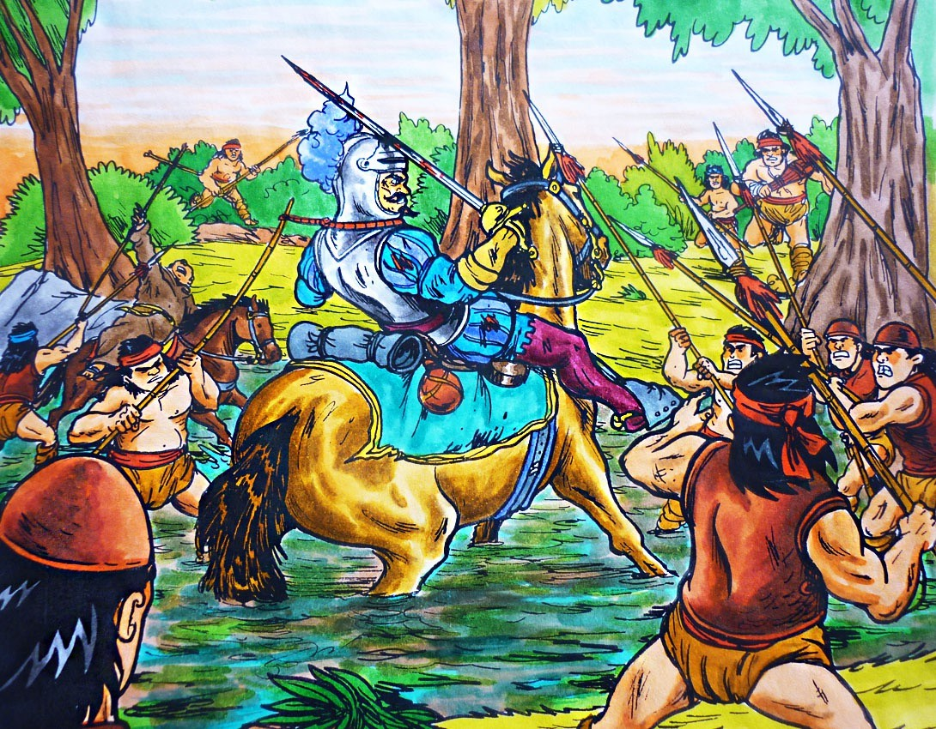
Pedro de Valdivia y la conquista de Chile
Después de caminar por la ruta del inca Pedro de Valdivia llega al país en el año 1540.
El 12 de febrero de 1541 Pedro de Valdivia fundó la
ciudad de Santiago, constituyendo el primer cabildo.
Luego decidió explorar hacia el sur.
En 1550 tiene suceso la primera campaña con los
Mapuches.
En 1551 Pedro de Valdivia construye los fuertes de Arauco, Tucapel y Purén. Luego funda las ciudades de Valdivia y Villarrica.
En 1553 ocurrió el ataque mapuche al fuerte
Tucapel, defendido por Valdivia y sus hombres.
En 1553 el día 25 de diciembre. Pedro de Valdivia es tomado prisionero por los mapuches dirigidos por Lautaro y le dan muerte violenta.

Slide 21
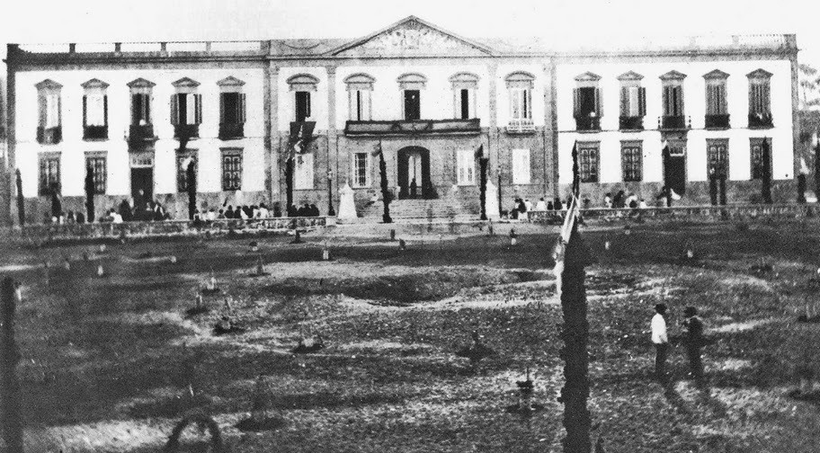
¿ Cómo se organizó la
conquista de Chile?
Se organizó a través de una Capitanía General.
Capitanía General era el territorio o zona del Imperio español donde un capitán general ejercía sus respectivas competencias en materia de fuerza de guerra.
Reino de Chile.

Slide 22
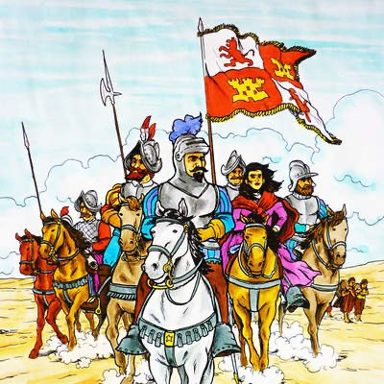
Características generales de
la conquista en Chile
Constante fundación de ciudades y fuertes en el territorio.
Habían ataques esporádicos y sorpresivos en algunos asentamientos.
Conflictos internos frecuentes y ataques a Pedro de Valdivia.
Se intenta llegar al Estrecho de Magallanes.
Guerra de Arauco (1536-1810(
Cierta desconexión con la Corona de España.
Instalación del Cabildo.
Muerte de Pedro de Valdivia en la batalla de Tucapel en 1553.
Luchas de poder por la sucesión de Valdivia.
Llega García Hurtado de Mendoza a la gobernación de Chile en 1557.
Se aprecia una organización del territorio en un Estado
prístino.

Slide 23
Efectos de la conquista en los pueblos precolombinos
-Un abrupto descenso de la población por las epidemias, conflictos bélicos (que conllevo a
exterminio y sometimiento).
Deslocalización (pérdida de tierras ancestrales).
- Imposición de costumbres ajenas.
- Imposición de la fe cristiana.
Reorganización e imposición de un nuevo orden
colonial.
- Luego del asentamiento de la conquista en América,
comenzaría la sociedad colonial en donde se atentaría jurídicamente la diferenciación de castas.

Slide 24
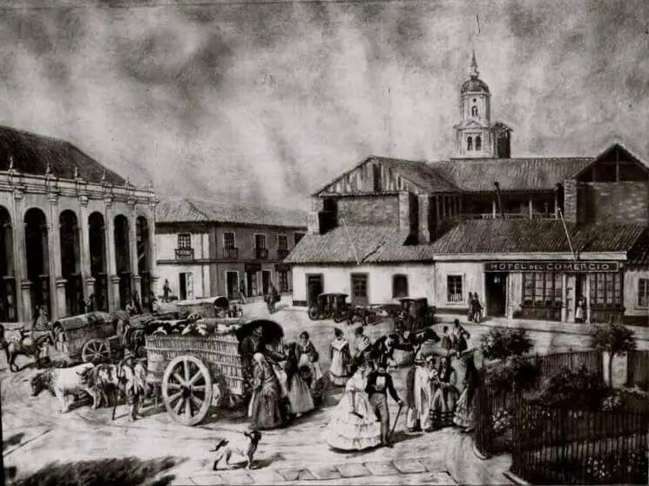
La Colonia
sistemas de gobierno de un grupo sobre otro,
donde el primero reclama el derecho (un "derecho" generalmente establecido mediante la conquista) de
ejercer soberanía exclusiva sobre el segundo y de darle forma a su destino. Por lo general, esta dominación
política es "a larga distancia": los gobernantes de un territorio ejercen su dominio sobre otro, separado, ya sea
que este último sea vecino o esté en el otro extremo del mundo. Pero en unos pocos casos –tal vez incluyendo
la Sudáfrica de la era del apartheid y partes de América Latina– los gobernantes y los gobernados ocuparon el
mismo espacio físico. Términos como colonialismo interno, aunque nuevamente muy polémicos, pueden ser
apropiados aquí.

Slide 25
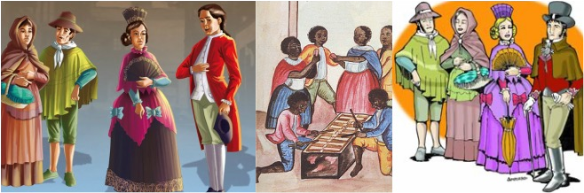
Sociedad colonial
Estamental
Católica
Diferencia de castas
latifundista
Economía mono productora que comercializaba con la
metrópoli (monopolio comercial).
Mano de obra indígena y esclava.
Comercio ilegal y contrabando debido al monopolio comercial.

Slide 26
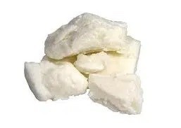
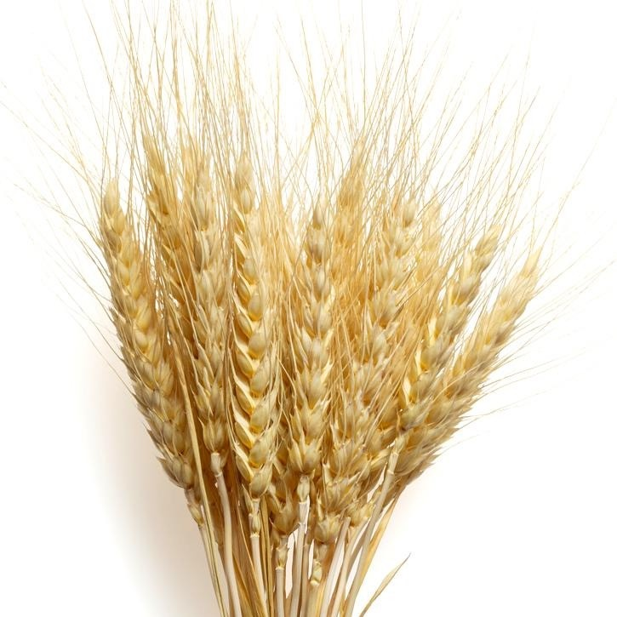
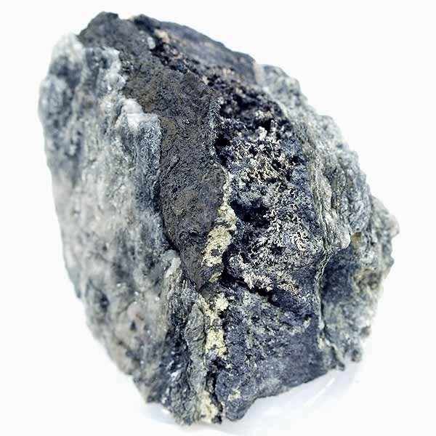
Ciclos Económicos
Siglo XVI
Ciclo del Sebo
Siglo XVII
Ciclo del Trigo (Latifundismo)
Siglo XVIII
Ciclo de la Plata (Resurge la minería acabando con el sistema de encomiendas como fuente de mano de obra y aparece el inquilinaje y los peones)

Slide 27
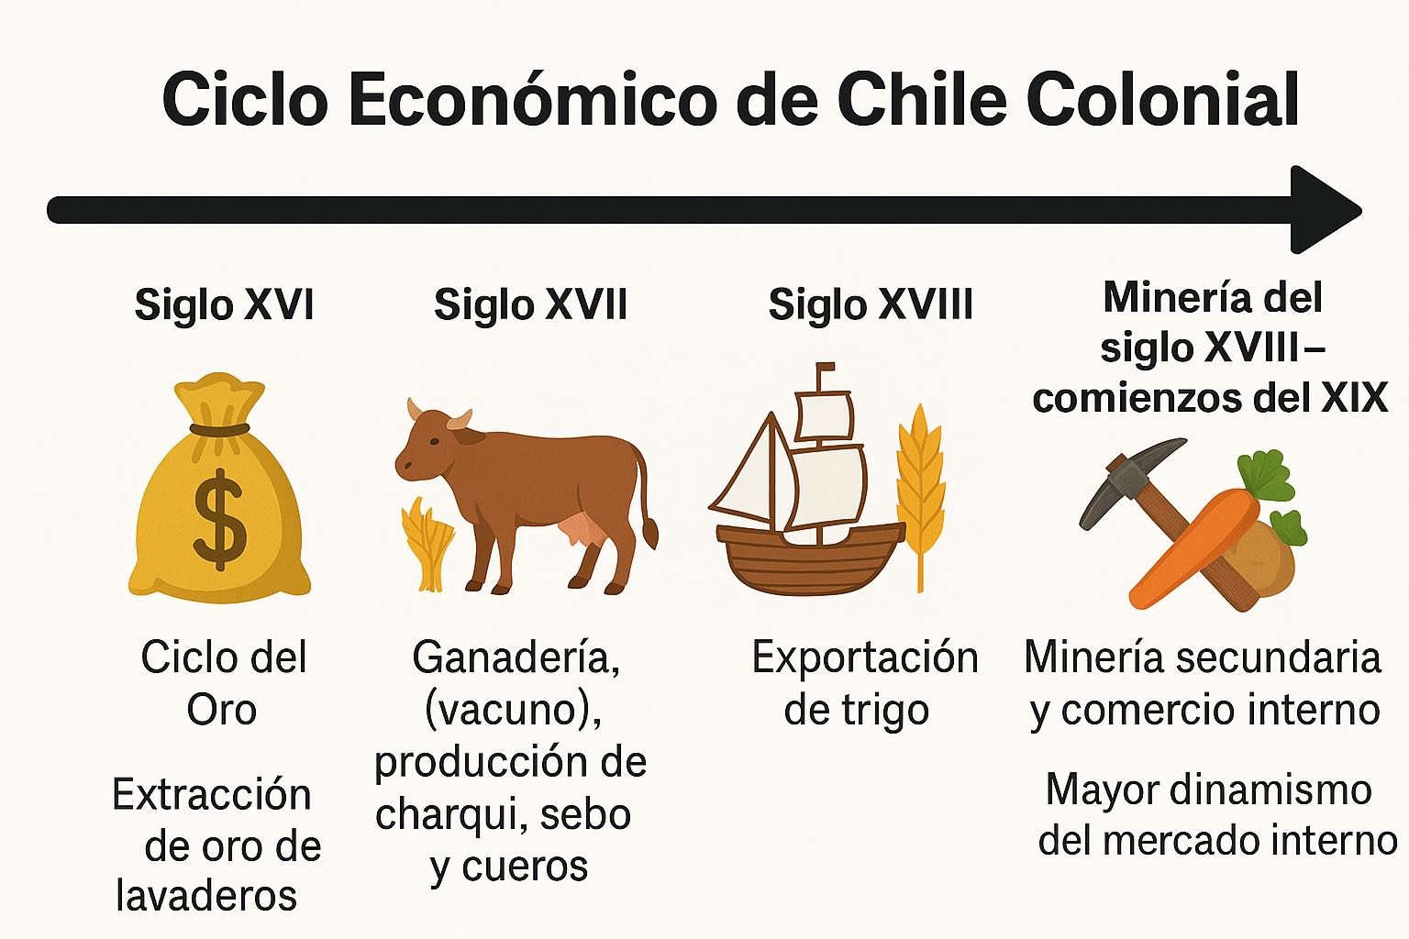
Ciclos Económicos

Slide 28
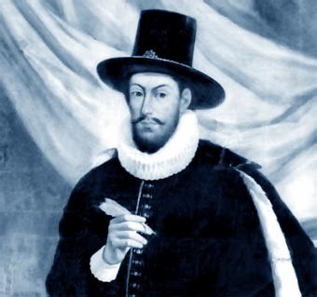
Gobernación de Hurtado Mendoza
Llegaron con él destacados hombres de letras.
Fundó ciudades y fuertes. También fundó nuevas ciudades como Osorno y Mendoza.
Envió una expedición para tomar posesión del
Estrecho de Magallanes.
Se dictó el primer reglamento que normó el trabajo indígena, dicho reglamento se denominó Tasa de Santillán
Batalla de Curalaba (1598): trajo múltiples
consecuencias, por ejemplo, la destrucción de
ciudades y fuertes al sur del río Biobío, dejando este como frontera natural.

Slide 29
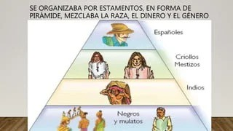
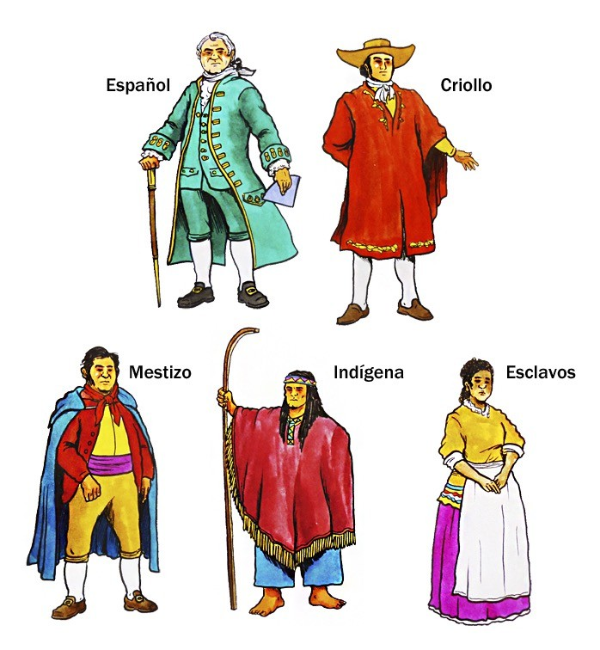

Slide 30
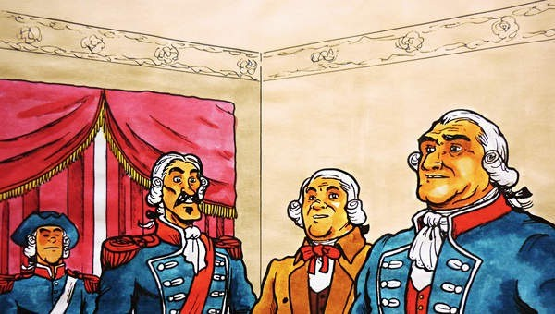
La época colonial
Duró 3 siglos (siglo XVI; XVII y XVIII)
Soberanía por medio de fundación de ciudades.
Domina la élite europea y los terratenientes ( el status social era primordial).
Sociedad mestiza donde la guerra de Arauco exacerba el sincretismo cultural (ejemplo la mezcla de idiomas mapudungun- español).
Iglesia con rol económico, cultural, político y social.
Sociedad de castas donde se discriminaba y se jerarquizan según color de piel y estrato socioeconómico.
Chile era un reino y una capitanía perteneciente a un virreinato a la vez.

Slide 31
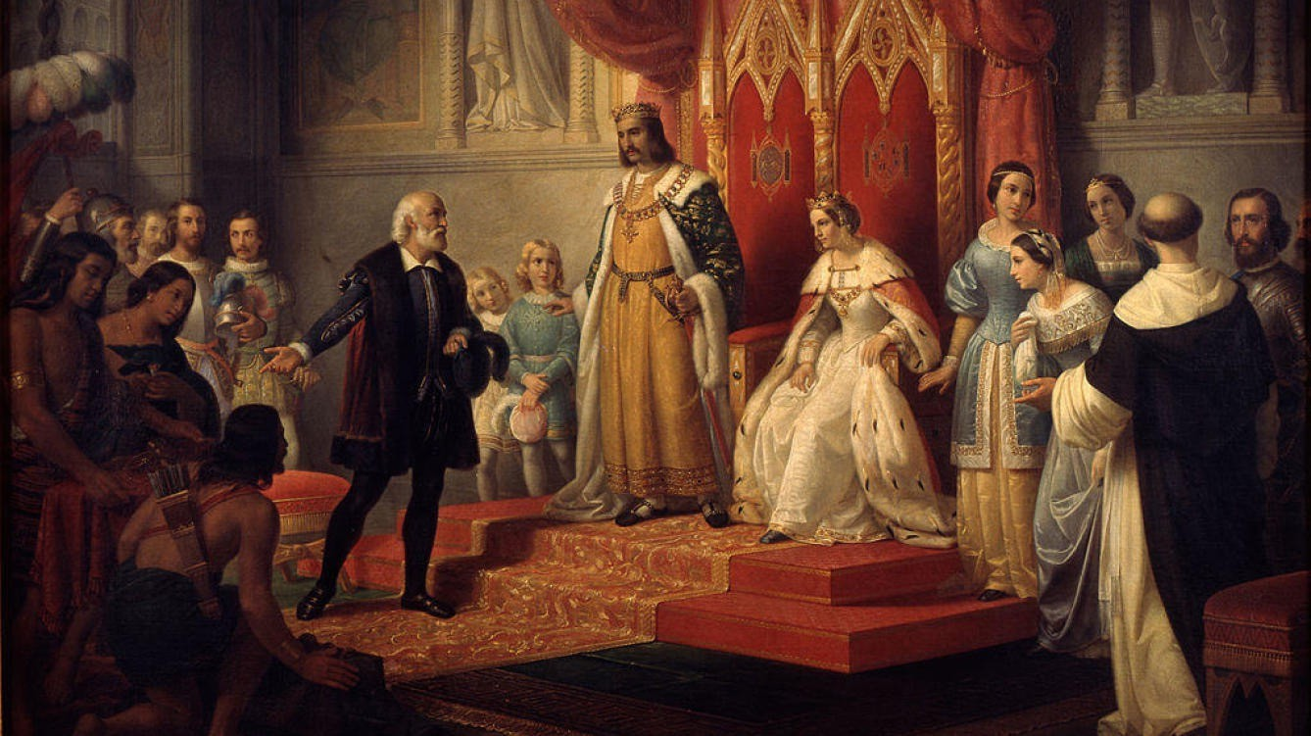
Políticas adoptadas por la corona sobre los indígenas
A los indígenas se les consideraba súbditos del Rey pero siendo incapaces relativos.
Se creó el sistema de “encomiendas” como una forma de pago para los indígenas.
Los utilizó como mano de obra compulsiva (mercantilismo).
Se crearon las “Tasas”, leyes para regular el trabajo indígena.

Slide 32
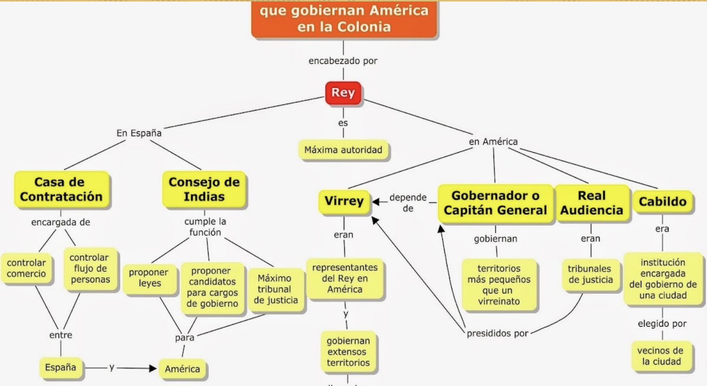

Slide 33
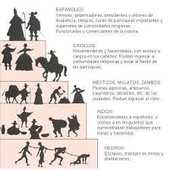
Desarrollo de la colonia en el siglo XVIII: Sociedad corporativa
Desarrollo del comercio interior y
exterior.
Avance en el transporte.
Progreso en la infraestructura urbana.
Procesos de mestizaje.
Cambios culturales y sociales.

Slide 34
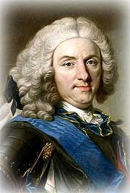
Reformas Borbónicas
Emprendidas por el Rey Felipe V, luego de la llegada de la dinastía Borbónica.
Se quería recuperar la hegemonía comercial de
parte del imperio español para alcanzar una mejor
explotación de recursos en los territorios americanos.
Se buscaba fortalecer las milicias españolas
armadas para protegerlas de enemigos externos (ejemplo piratas y corsarios).
Mejora fiscal pero generó problemas económicos debido al centralismo.
Se necesitaba expulsar a los jesuitas debido a su
fortuna ya que ponía en riesgo el monopolio español.

Slide 35

Reformas de la nueva monarquía
Ilustrado (Conocimiento es poder).
Burocrático (Monarquía centralizada y con menos autonomía para las colonias y sus gobiernos).
Anti- Autonomía: A pesar del crecimiento económico se restringe la libertad de las colonias y se empieza a vigilar y criticar a las órdenes religiosas y criollos).

Slide 36
Legado Colonial
Políticas: Siguieron las instituciones administrativas pero con otros nombres. La Real Audiencia cambió por el Supremo Tribunal Judiciario y después por la Corte Suprema. El Cabildo se reemplazó por las Municipalidades.
Económicas: Mercantilismo. El poder de la hacienda. La dependencia de la exportación de sólo un recurso natural. El trabajo rural libre (inquilinos y peones)

Slide 37
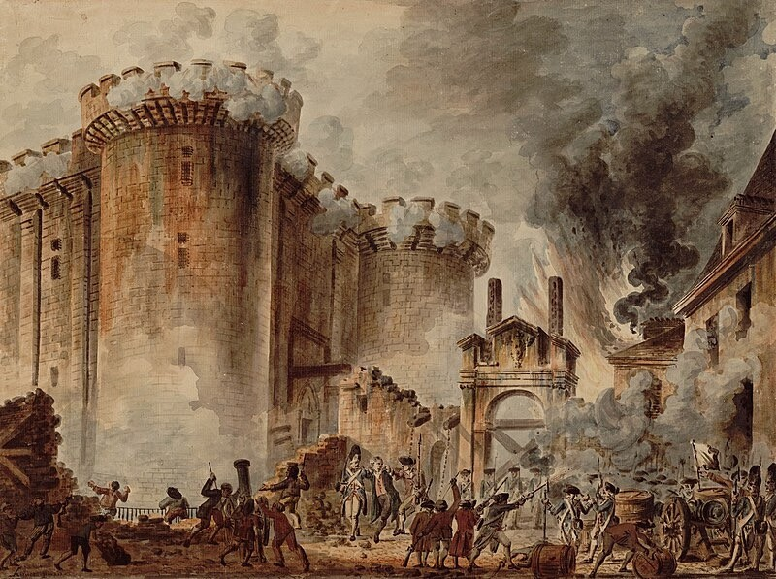
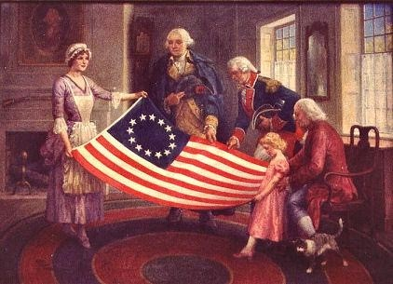
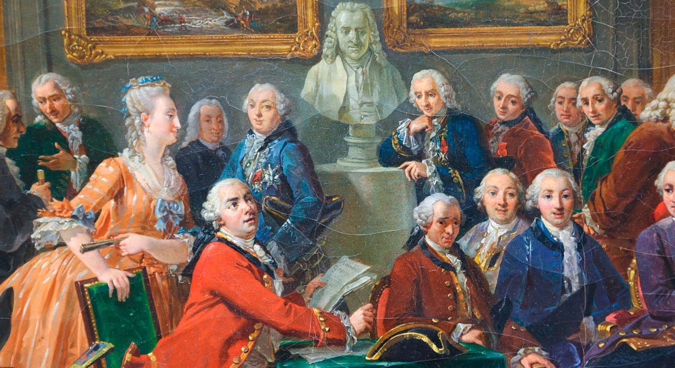
Antecedentes externos de la independencia
Ilustración
Crítica a la monarquía absoluta
Revolución Francesa
“Libertad, igualdad, fraternidad”
Independencia de Estados Unidos
Declaración de independencia EEUU por Thomas Jefferson el 4 de julio de 1776.

Slide 38
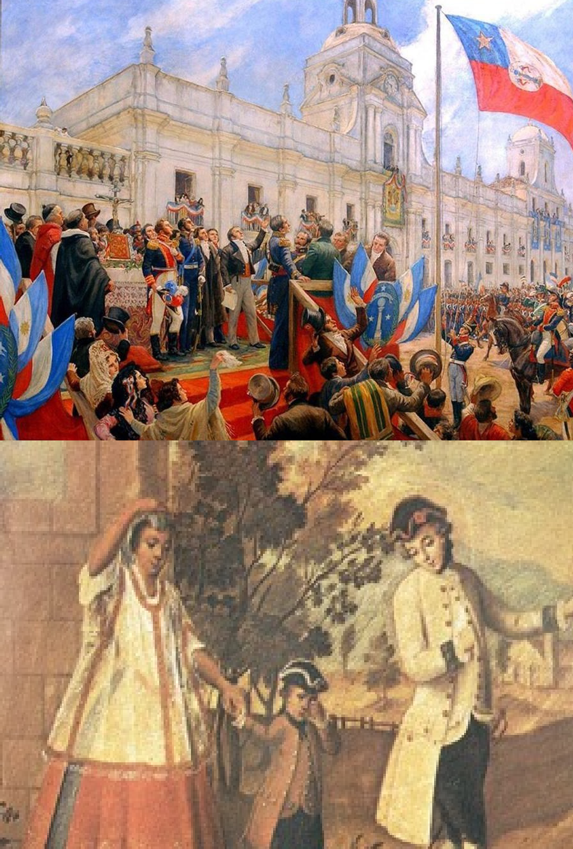
Antecedentes internos de la independencia
Descontento criollo, estos se niegan a perder poder y derechos.
Conflictos en la oligarquía.
Deslegitimidad de la Junta de Sevilla.
Ilustración: Intelectuales criollos constituyen el tipo de gobierno que quieren para el territorio.
Las colonias buscan mayor autonomía
sobre la metrópolis siguiendo el ejemplo
de las colonias inglesas.
Intereses económicos.

Slide 39
Pregunta PAES
Luego de la llegada de los españoles en el siglo XVI, uno de los cambios demográficos más importantes que enfrentan los pueblos originarios chilenos, fue la gran disminución de su población. Entre otros aspectos,
esta situación se explica por:
las condiciones de vida que fueron impuestas a los indígenas sometidos a la
encomienda.
la expansión de enfermedades procedentes de Europa que afectaron a los
indígenas.
la política de exterminio contra los pueblos originarios por parte de las
autoridades hispanas.
  SÓLO I B) SÓLO II C) SÓLO I y II D) SÓLO I y III E) SÓLO II y III

Slide 40

La respuesta correcta es la C

Slide 41
Pregunta PAES
La conquista y colonización de América por parte de España fue un proceso que combinó los intereses generales de la Corona y aquellos particulares de los conquistadores y colonizadores. En su relación con el mundo indígena,
los actores mencionados presentaron conductas diversas. Al respecto,
¿cuál(es) de las siguientes acciones fueron conductas desarrolladas por estos actores?
La intervención de los conquistadores para repoblar el territorio solo con población europea.
La explotación económica que los colonizadores ejercieron sobre la población indígena.
La elaboración de una legislación por parte de la Corona con el propósito de otorgar protección a los indígenas.
  SOLO I B) SOLO III C) SOLO I y II D) SOLO II y III E) I, II y III

Slide 42
La respuesta correcta es la D

Slide 43
Pregunta PAES
Durante el siglo XVII en Chile, los españoles ejecutaron una serie de acciones destinadas a enfrentar la resistencia mapuche. ¿Cuál de las siguientes medidas fueron implementadas en dicho siglo para fortalecer el dominio español en el territorio?
La prohibición de la labor evangelizadora de la Iglesia.
La incorporación masiva de mestizos sin formación militar al ejército.
La ampliación de la zona de soberanía española al sur del río Biobío.
La exclusividad en el financiamiento privado de las campañas militares.
La definición de una línea fronteriza que contaba con fuertes defensivos.

Slide 44
La respuesta correcta es la E

